Slide 1
Edukacija o volonterstvu
Volonterski centar
„Kad bi svi…“
Predavačica: Marija Udiljak, dipl. psiholog, u Samoboru, 17. lipnja 2022. godine
Projekt je sufinancirala Europska unija iz Europskog socijalnog fonda
Sadržaj prezentacije isključiva je odgovornost udruge Volonterski centar "Kad bi svi..."

Slide 2
SADRŽAJ:
Zakon o volonterstvu (Narodne novine br. 58/07, 22/13, 84/21)
Primjeri iz prakse:
volonterski ugovor
potvrda o volontiranju
potvrda o kompetencijama stečenim kroz volontiranje
Popis literature

Slide 3
Zakon o volonterstvu (NN br. 58/07, 22/13, 84/21)
uređuje:
osnovne pojmove vezane za volontiranje
temeljna načela volontiranja
vrijednosti volontiranja
uvjeti volontiranja
prava i dužnosti volontera te organizatora volontiranja
uvjeti sklapanja ugovora o volontiranju
donošenje Etičkog kodeksa volontiranja
izdavanje potvrde o volontiranju
izdavanje potvrde o kompetencijama stečenim kroz volontiranje
državna nagrada za volontiranje
nadzor nad izvršenjem ovoga Zakona

Slide 4
Podzakonski propisi
Etički kodeks volontera (NN 55/08)
Pravilnik o državnoj nagradi za volontiranje (NN 109/21)
Pravilnik o sadržaju izvješća o obavljenim uslugama ili aktivnostima organizatora volontiranja (NN 109/21)

Slide 5
Nadležnost ZoV-a
Ministarstvo rada, mirovinskoga sustava, obitelji i socijalne politike
Uprava za programe i projekte
osigurava provedbu
prati stanje
predlaže mjere
prikuplja podatke
Savjetodavno tijelo: Nacionalni odbor za razvoj volonterstva
predlaže mjere za unapređenje položaja volontera u društvu
u suradnji s nadležnim tijelima predlaže propise o pogodnostima za volontere
odlučuje o dodjeli Državne nagrade za volontiranje
daje inicijativu za donošenje ili izmjenu propisa kojima se uređuje volonterstvo
donosi Etički kodeks volontera
poduzima druge aktivnosti radi razvoja volonterstva
obavlja druge mjere i aktivnosti utvrđene Zakonom o volonterstvu

Slide 6
Zašto uopće volontirati?
Osobni razvoj
Rješavanje konkretnih problema
Društveni razvoj
Proces neformalnog učenja
Doprinosi razvoju osobnih potencijala
Stjecanje kompetencija za osobni i profesionalni napredak

Slide 7
ŠTO JE VOLONITIRANJE?
„...dobrovoljno ulaganje osobnog vremena, truda, znanja i vještina kojima se obavljaju usluge ili aktivnosti za dobrobit druge osobe ili zajednice, a obavljaju ih osobe na način predviđen ovim Zakonom, bez postojanja uvjeta isplate novčane nagrade ili potraživanja druge imovinske koristi za obavljeno volontiranje, ako ovim Zakonom nije drukčije određeno.“

Slide 8
Volontiranje nije...
obavljanje usluga ili aktivnosti za koje postoji uvjet isplate ili potraživanja novčane nagrade odnosno druge imovinske koristi, a koje se obavljaju bez zasnivanja radnog odnosa
obavljanje poslova koji, s obzirom na narav i vrstu rada te ovlasti poslodavca, imaju obilježja poslova za koje se zasniva radni odnos
stručno osposobljavanje za rad bez zasnivanja radnog odnosa uređeno posebnim propisima
obavljanje usluga ili aktivnosti koje je jedna ugovorna strana obvezna pružiti drugoj ugovornoj strani na temelju ugovora, osim ugovora o volontiranju
obavljanje usluga ili aktivnosti koje je jedna osoba obvezna pružiti drugoj osobi na temelju zakona ili drugih propisa
izvršavanje obveza sukladno sudskim odlukama i presudama
obavljanje usluga ili aktivnosti koje su uobičajene u obiteljskim
prijateljskim ili susjedskim odnosima

Slide 9
VOLONTER/KA
Organizator
volontiranja
Korisnik/ca
volontiranja

Slide 10
VOLONTER
„...fizička osoba koja volontira u Republici Hrvatskoj ili inozemstvu, sukladno važećim nacionalnim i međunarodnim propisima...”
SVAKA POSLOVNO
SPOSOBNA OSOBA
MALOLJETNI VOLONTER/KA
osoba mlađa od 18 godina

Slide 11
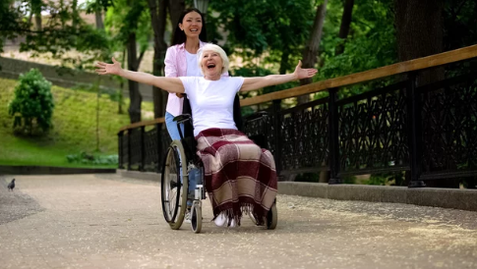
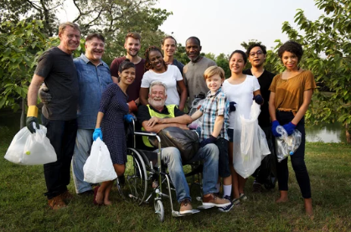
KORISNIK VOLONTIRANJA
„...fizička ili pravna osoba koja prima usluge volontera.”

Slide 12
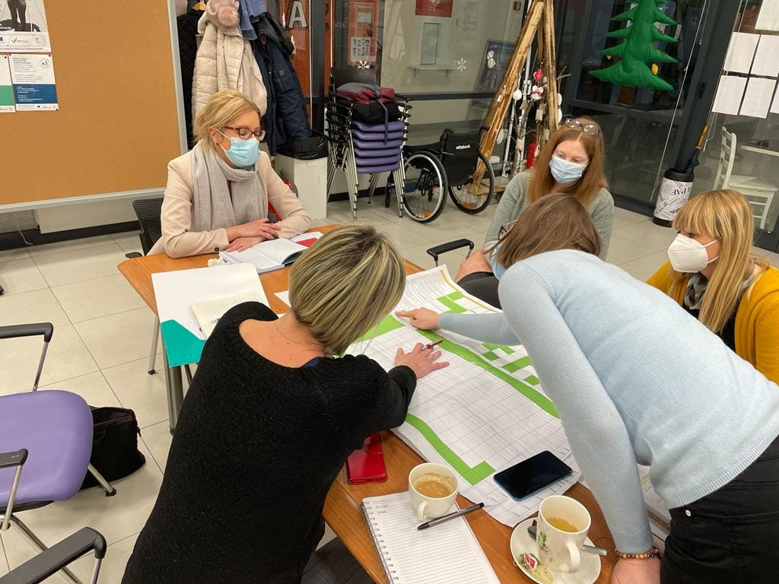
ORGANIZATOR VOLONTIRANJA JE...
udruga, zaklada i fondacija, ustanova i svaka druga pravna
osoba iz čijeg osnivačkog akta proizlazi da nije osnovana s ciljem
stjecanja dobiti (neprofitna pravna osoba)
Državna tijela i tijela jedinica lokalne i područne (regionalne) samouprave
Ustanove kojima je osnivač fizička osoba mogu biti organizatori volontiranja samo u dijelu neprofitnih aktivnosti (članak 7. Zakona)

Slide 13
ORGANIZATOR VOLONTIRANJA JE...

Slide 14
VRSTE VOLONTIRANJA
Dugotrajno volontiranje
ono koje volonter obavlja redovito i kontinuirano, najmanje dva puta mjesečno u razdoblju od najmanje tri mjeseca bez prekida
Kratkotrajno volontiranje
ono koje volonter obavlja jednokratno ili povremeno u vremenski ograničenom trajanju
Volontiranje u kriznim situacijama
ono koje volonter obavlja u situacijama koje nalažu hitnost
i u izvanrednim društvenim situacijama

Slide 15
TEMELJNA NAČELA VOLONTIRANJA
Načelo zabrane diskriminacije volontera i korisnika volontiranja
Načelo zaštite korisnika volontiranja
Načelo zabrane iskorištavanja volontera
Načelo zaštite maloljetnih volontera
Odgoj za volontiranje
Načelo besplatnosti volontiranja
Načelo dobrovoljnosti i solidarnosti volontiranja
Načelo transnacionalnosti volontiranja
Načelo zaštite osoba djelomično i potpuno lišenih
poslovnih sposobnosti

Slide 16
Načelo zabrane diskriminacije volontera i korisnika volontiranja
Organizator volontiranja dužan je postupati prema volonterima u skladu s načelom jednakih mogućnosti za sve osobe bez obzira na: dob, rasu, boju kože, jezik, vjeru, spol, spolnu orijentaciju, rod i rodno izražavanje, (…) zdravstveno stanje, invaliditet...
Organizator volontiranja i volonter dužni su postupati prema fizičkim osobama korisnicima volontiranja prema načelu jednakih mogućnosti za sve osobe bez obzira na: (…) zdravstveno stanje, invaliditet i druga osobna obilježja te ostale osnove predviđene propisima kojima se uređuje materija suzbijanja diskriminacije.

Slide 17
Načelo zaštite korisnika volontiranja
Osobita pozornost izboru i edukaciji volontera koji volontiraju s djecom, osobama s invaliditetom, starim i nemoćnim osobama, bolesnim osobama ili osobama koje su potpuno ili djelomice lišene poslovne sposobnosti, uz posjedovanje osobnih znanja, iskustava i sposobnosti za rad s navedenim skupinama korisnika.
Organizatori volontiranja dužni su osigurati
primjerenu stručnu pomoć i nadzor
nad radom volontera
Volontiranje kojim se pružaju usluge djeci,
osobama s invaliditetom, starijim i nemoćnim
osobama, bolesnim osobama ili osobama koje
su lišene poslovne sposobnosti nije dopušteno:

Slide 18
S ranjivim društvenim skupinama nije dopušteno volontirati:
osobama kojima traje sigurnosna mjera obveznog psihijatrijskog liječenja, obveznog liječenja od ovisnosti, obveznog psihosocijalnog tretmana, zabrane obavljanja određene dužnosti ili djelatnosti koja je u vezi s djelatnosti volontiranja, zabrane približavanja, uznemiravanja, uhođenja ili udaljenja iz zajedničkog kućanstva
osobama kojima traje sigurnosna mjera zabrane obavljanja zvanja, djelatnosti ili dužnosti koja je u vezi s djelatnosti volontiranja izrečena sukladno zakonu kojim se uređuju kaznena djela i kaznenopravne sankcije
osobama koje su pravomoćno osuđene ili se protiv njih vodi kazneni postupak za neko od kaznenih djela protiv života i tijela, protiv osobne slobode, kaznenih djela protiv spolne slobode, kaznenih djela spolnog zlostavljanja i iskorištavanja djeteta, kaznenih djela protiv braka, obitelji i djece, osim ako je nastupila rehabilitacija sukladno posebnom propisu
osobama koje su pravomoćno osuđene ili se protiv njih vodi kazneni postupak za neko od kaznenih djela protiv spolne slobode i spolnog ćudoređa, osim ako je nastupila rehabilitacija sukladno posebnom propisu
osobama prema kojima je izrečena prekršajnopravna sankcija propisana zakonom kojim se uređuje zaštita od nasilja u obitelji

Slide 19
UVJERENJE O NEKAŽNJAVANJU:
Dugoročno volontiranje – organizator volontiranja od Ministarstva pravosuđa zatraži Izvadak iz kaznene evidencije (to nije uvjerenje da se ne vodi kazneni postupak koji fizičke osobe same vade putem e-građani ili na nadležnom Općinskom sudu)
ALI volonteri mogu početi s volontiranjem POD NADZOROM
dok potvrda ne stigne
Kratkoročno volontiranje - organizator volontiranja može preskočiti traženje potvrde ukoliko OV preuzme odgovornost za korisnike na način da osigura OSOBU ZA NADZOR
Ako je potvrđeno uvidom u izvadak iz kaznene evidencije da je osoba kažnjena za djela navedena u Zakonu o volonterstvu (članak 10) onda ne može volontirati s ranjivim skupinama (ali samo s njima)

Slide 20
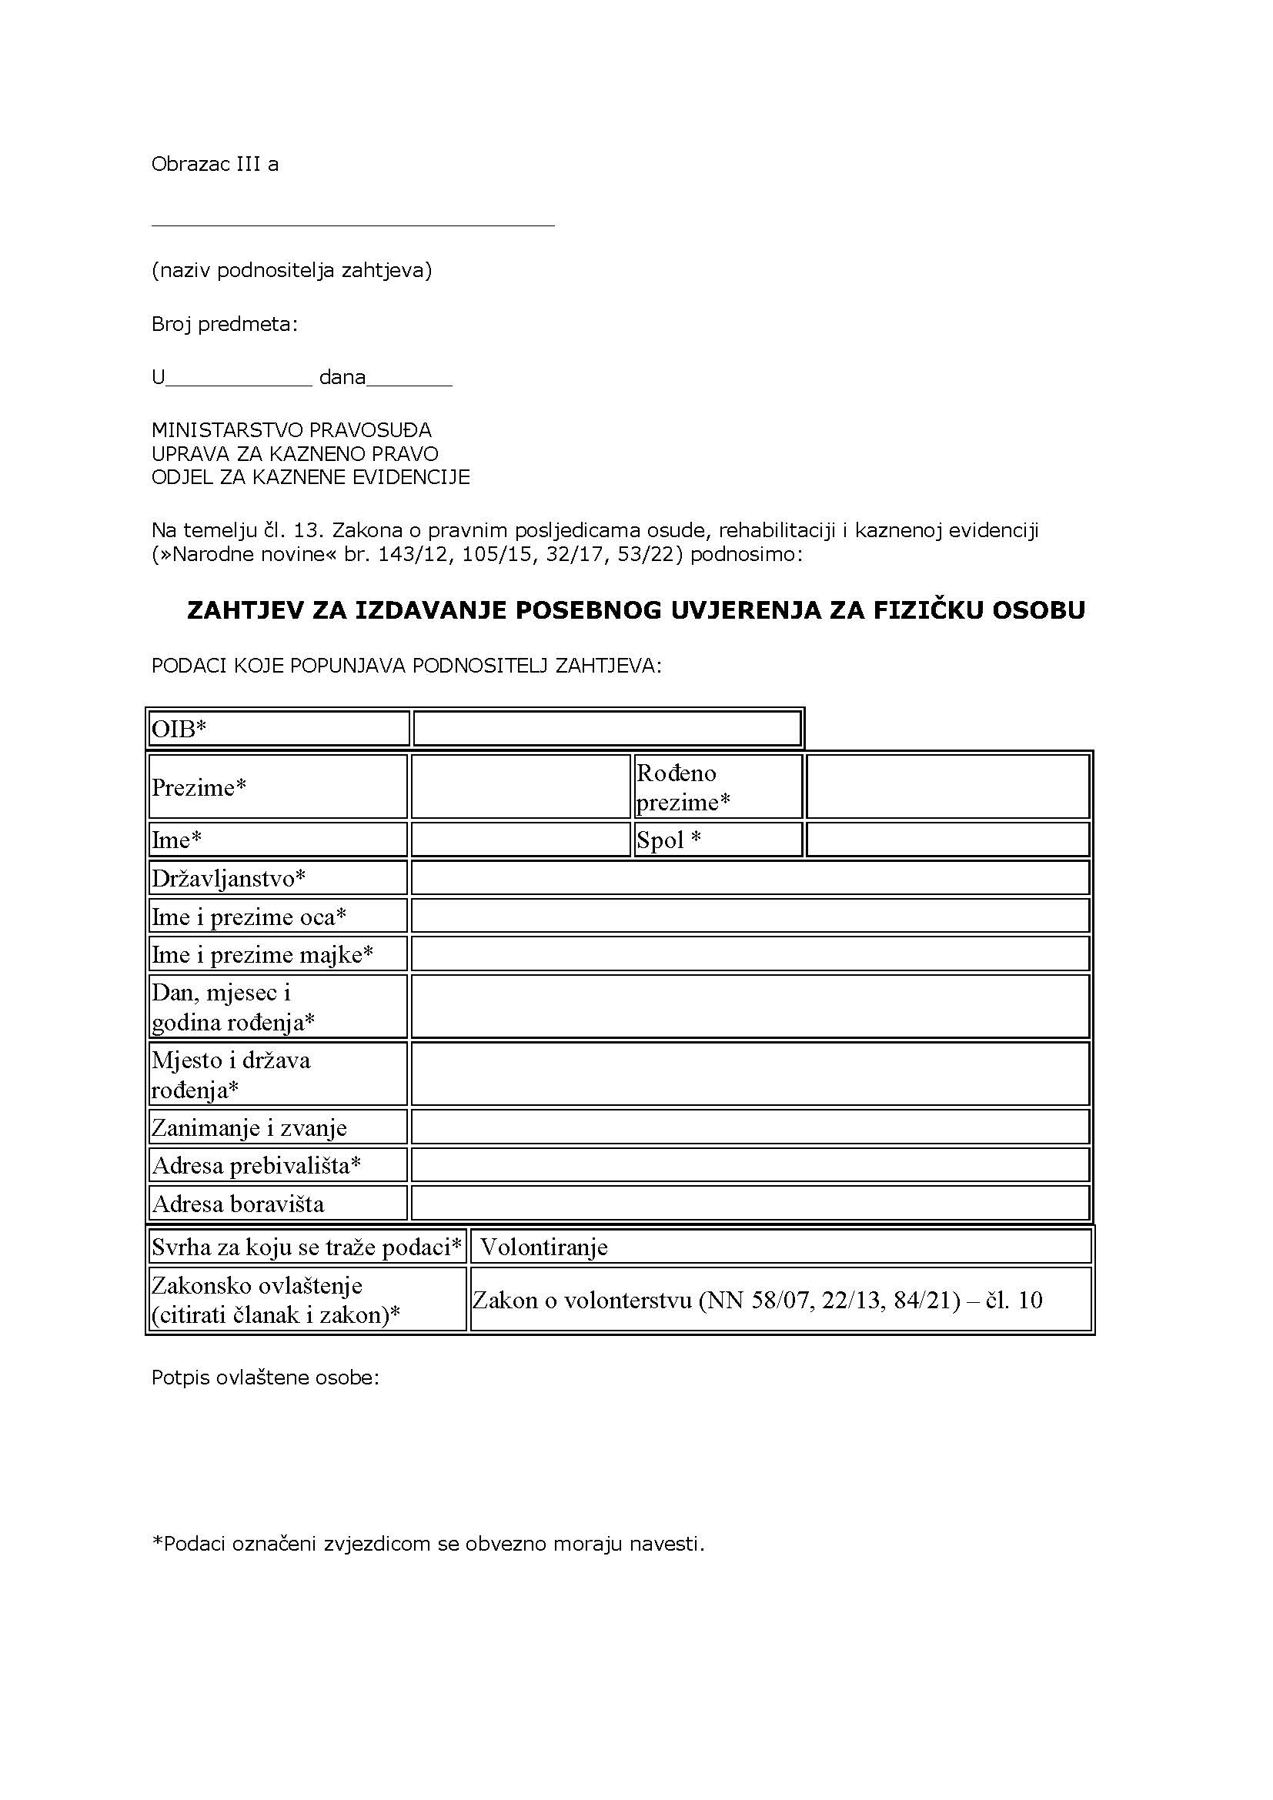
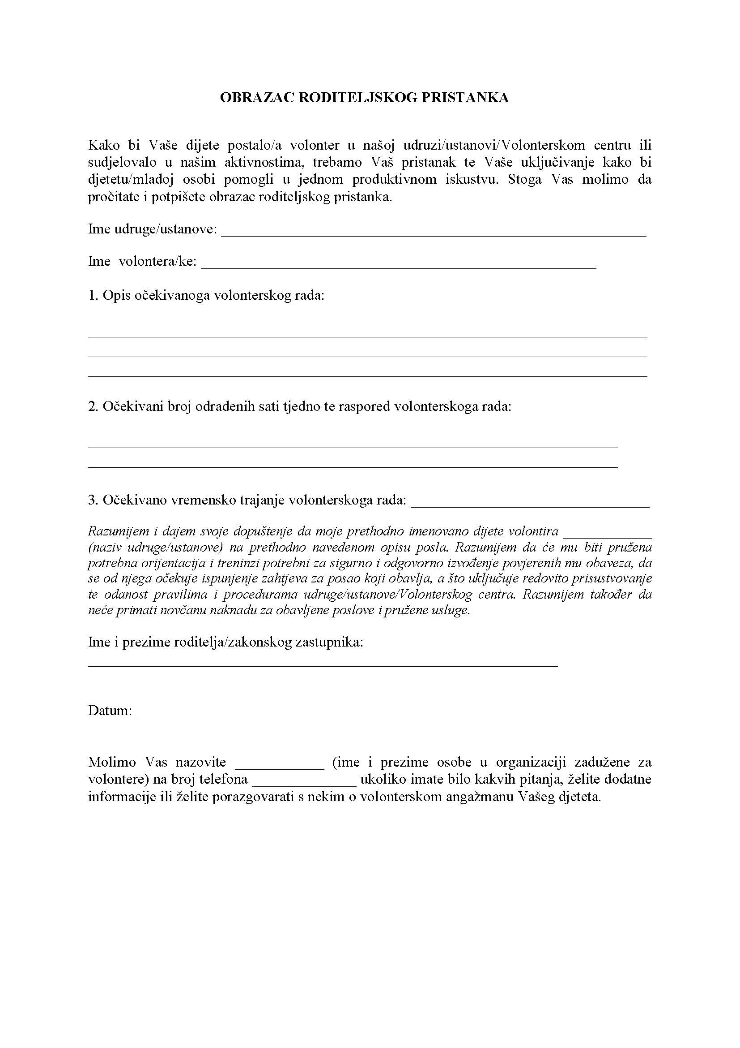

Slide 21
Načelo zabrane iskorištavanja volontera
Zabranjeno je volontiranje kojim se u cijelosti zamjenjuje rad koji obavljaju radnici zaposleni u skladu sa Zakonom o radu kao i volontiranje koje zamjenjuje poslove koje obavljaju izvršitelji poslova na temelju ugovora o djelu.
Nije dopušteno volontiranje u trajanju duljem od 38 sati tjedno u razdoblju duljem od tri mjeseca bez prekida od najmanje tri mjeseca, kao ni dugotrajno ili kontinuirano izvršavanje volonterskih poslova koji bi inače predstavljali naplatne ugovorne odnose.
Iznimno, volontiranje iz stavaka 1. i 2. ovoga članka dopušteno je u slučaju nastanka posebnih okolnosti koje podrazumijevaju događaj ili određeno stanje koje se nije moglo predvidjeti (…), a slijedom kojeg su na određenom području aktivirane operativne snage sustava civilne zaštite, sukladno posebnom propisu.
Zabranjeno je volontere iskorištavati i zloupotrebljavati u svrhu
stjecanja ili povećanja profita ili stjecanja osobne koristi.

Slide 22
Načelo zaštite maloljetnih volontera
dijete s navršenih 15 godina života i starija maloljetna osoba (maloljetni volonter) može sklopiti ugovor o volontiranju i volontirati samo uz pisanu suglasnost zakonskog zastupnika
isključivo na aktivnostima ili pružanjem usluga primjerenim njegovoj dobi, tjelesnom, psihičkom i moralnom stupnju razvoja i vještinama koje ne predstavljaju rizik za njegovo zdravlje, razvoj i uspjeh u izvršavanju školskih obveza
uz obvezni nadzor i podršku organizatora volontiranja, korisnika volontiranja, zakonskog zastupnika maloljetnog volontera te drugih odraslih osoba
OV mora osobitu pažnju posvetiti zaštiti dobrobiti, zdravlja i ćudoređa maloljetnog volontera te osigurati odgovarajuće uvjete prikladne njegovoj dobi te nadzor i podršku stručne osobe
maloljetni volonter ne smije biti izložen:
volontiranju izvan granica RH bez suglasnosti zakonskog zastupnika te bez pratnje zakonskog zastupnika ili organizatora volontiranja
volontiranju povezanom s teškim tjelesnim naporom ili
rizicima koji ugrožavaju ili bi mogli ugroziti njegov život,
zdravlje, ćudoređe, razvoj ili izvršavanje školskih obveza
maloljetni volonter ima sva prava volontera
maloljetni volonter može prestati obavljati
volonterske aktivnosti u bilo kojem trenutku bez
suglasnosti, ali uz znanje zakonskog zastupnika

Slide 23
Načelo inkluzivnog volontiranja
Organizator volontiranja dužan je osobitu pozornost posvetiti osiguranju jednakih uvjeta volontiranja, s posebnim naglaskom na uključivanje pripadnika socijalno isključenih skupina stanovništva i osoba u riziku od socijalne isključenosti, a s ciljem njihova uključivanja u društvo i socijalnog osnaživanja
organizator volontiranja dužan je osigurati adekvatnu
pomoć i nadzor stručnih osoba
Za osobu lišenu poslovne sposobnosti u dijelu
samostalnog poduzimanja radnji koje se odnose
na sklapanje ugovora, ugovor o volontiranju sklapa
skrbnik u pisanom obliku uz uvažavanje mišljenja
volontera štićenika
Kada volontiranje prelazi opseg poslovne sposobnosti osobe lišene
poslovne sposobnosti, ta osoba može prestati obavljati volonterske
aktivnosti u bilo kojem trenutku bez suglasnosti, ali uz znanje
skrbnika

Slide 24
Načelo besplatnosti volontiranja
Volonter ne može volontiranje uvjetovati ispunjenjem neke činidbe (davanja, činjenja, propuštanja ili trpljenja) ili stjecanjem imovine, novčane nagrade ili koristi
Novčanom nagradom ili imovinskom koristi za volontere ne smatraju se:
računom potvrđene novčane naknade isplaćene za:
radnu odjeću, opremu i predmete za zaštitu potrebni za volontiranje, troškove putovanja, smještaja i prehrane koji nastanu u vezi s volontiranjem, troškove prehrane, zbrinjavanja i obuke životinja u vlasništvu volontera koja sudjeluje u aktivnostima ili uslugama volontiranja, troškovi koji nastanu u vezi s izvršavanjem volonterskih usluga i aktivnosti
novčane naknade isplaćene u svrhu plaćanja medicinskih usluga i cjepiva primljenih u svrhu obavljanja volontiranja edukacije izvan školskog sustava potrebne za volontiranje, premije osiguranja volontera za slučaj smrti, tjelesne ozljede ili profesionalne bolesti tijekom volontiranja, odnosno novčane naknade u svrhu osiguranja odgovornosti za štetu nastalu kod organizatora volontiranja ili treće osobe
dnevnica za putovanja isplaćena volonterima, (iznos dnevnice propisane za državne službenike)
novčana sredstva isplaćena u svrhu naknade troškova pribavljanja dokumenata ili plaćanja pristojbi nužnih za omogućavanje volontiranja
isplaćeni novčani iznosi dobitnicima Državne nagrade za volontiranje i drugih nagrada za volontiranje koje
ne isplaćuje organizator volontiranja
naknade i troškovi isplaćeni u sklopu programa Europske unije i međunarodnih programa koji se
odnose na financiranje programa volontiranja

Slide 25
Načelo dobrovoljnosti i solidarnosti volontiranja
Odgoj za volontiranje
Dijete koje nije navršilo 15 godina (dijete volonter) može biti uključeno
u obavljanje odgojno-obrazovnih volonterskih aktivnosti kao aktivnosti usmjerenih zajedničkom dobru i odgoju za volontiranje samo u svrhu odgoja i obrazovanja ako je organizator volontiranja odgojno-obrazovna ustanova, ustanova socijalne skrbi ili druga pravna osoba koja organizira volontiranje u odgojne i obrazovne svrhe uz suglasnost nadležnih tijela državne uprave, odgojno-obrazovnih ustanova ili ustanova socijalne skrbi ili koja za provođenje aktivnosti odgoja za volontiranje ima sklopljen sporazum s nadležnim tijelom iz područja obrazovanja uz obaveznu pisanu suglasnost zakonskog zastupnika djeteta volontera.
Ostale odredbe: Članak 13., st. 2 - 7 ZoV
Volontiranje je dobrovoljno i solidano obavljanje aktivnosti ili usluga slobodnom voljom volontera.

Slide 26
Načelo transnacionalnosti volontiranja
državljani RH u inozemstvu
stranci i osobe kojima je priznat status azilanata (sukladno odredbama Zakona o strancima)
ugovor o volontiranju koji zaključi volonter stranac u pisanu obliku i sukladno ovom Zakonu smatra se dokazom o opravdanosti privremenog boravka

Slide 27
ETIČKI KODEKS VOLONTERA (NN 55/2008)
Pravila ponašanja volontera, organizatora volontiranja i korisnika volontiranja sukladno načelima volontiranja iz ovoga Zakona.
Svaki OV može donijeti vlastita etička načela koja proizlaze iz njegove djelatnosti, a koja nisu u suprotnosti s Kodeksom, temeljnim načelima volontiranja iz ovoga Zakona, te domaćim i međunarodnim propisima koji uređuju volontiranje.

Slide 28
UGOVOR O VOLONTIRANJU
usmeno ili u pisanom obliku
u pisanom obliku obvezan je kod:
volontiranja povezanog s povećanim rizicima za život i zdravlje volontera
volontiranja stranih državljana u RH
volontiranja državljana RH u inozemstvu
dugotrajnog volontiranja
volontiranja s djecom, osobama s invaliditetom, bolesnim osobama, starim i nemoćnim osobama ili osobama koje su lišene poslovne sposobnosti
kad volonterka ili volonter to zahtijeva
u drugim slučajevima određenima Zakonom

Slide 29
Bitni sastojci ugovora
Podaci o:
ugovornim stranama
mjesto i vrijeme trajanje volontiranja
volonterskim aktivnostima ili uslugama koje će obavljati
pravima i obvezama volontera i organizatora volontiranja
osobnoj sigurnosti volontera tijekom volontiranja u skladu s odredbama Zakona
načinu osiguravanja ugovorenih prava volontera
načinima prestanka ugovora o volontiranju

Slide 30
Ugovor o volontiranju – volontiranje s ranjivim skupinama
Obvezni sastavni dio ugovora:
izvadak iz kaznene evidencije za volontera i drugi dokazi da ne postoje okolnosti iz članka 10. stavka 2. ovog Zakona, a iste OV pribavlja po službenoj dužnosti (Članak 27.)
kratkotrajno volontiranje - pisana izjava volontera uz čl. 10. Zakona
dugotrajno volontiranje - pisana izjava volontera uz čl. 10. Zakona,
a organizator volontiranja dužan je, uz pisanu suglasnost volontera, pribaviti posebno uvjerenje o podacima iz kaznene evidencije sukladno posebnom propisu, te druge dokaze da ne postoje okolnosti iz članka 10. stavka 2. ovoga Zakona

Slide 31
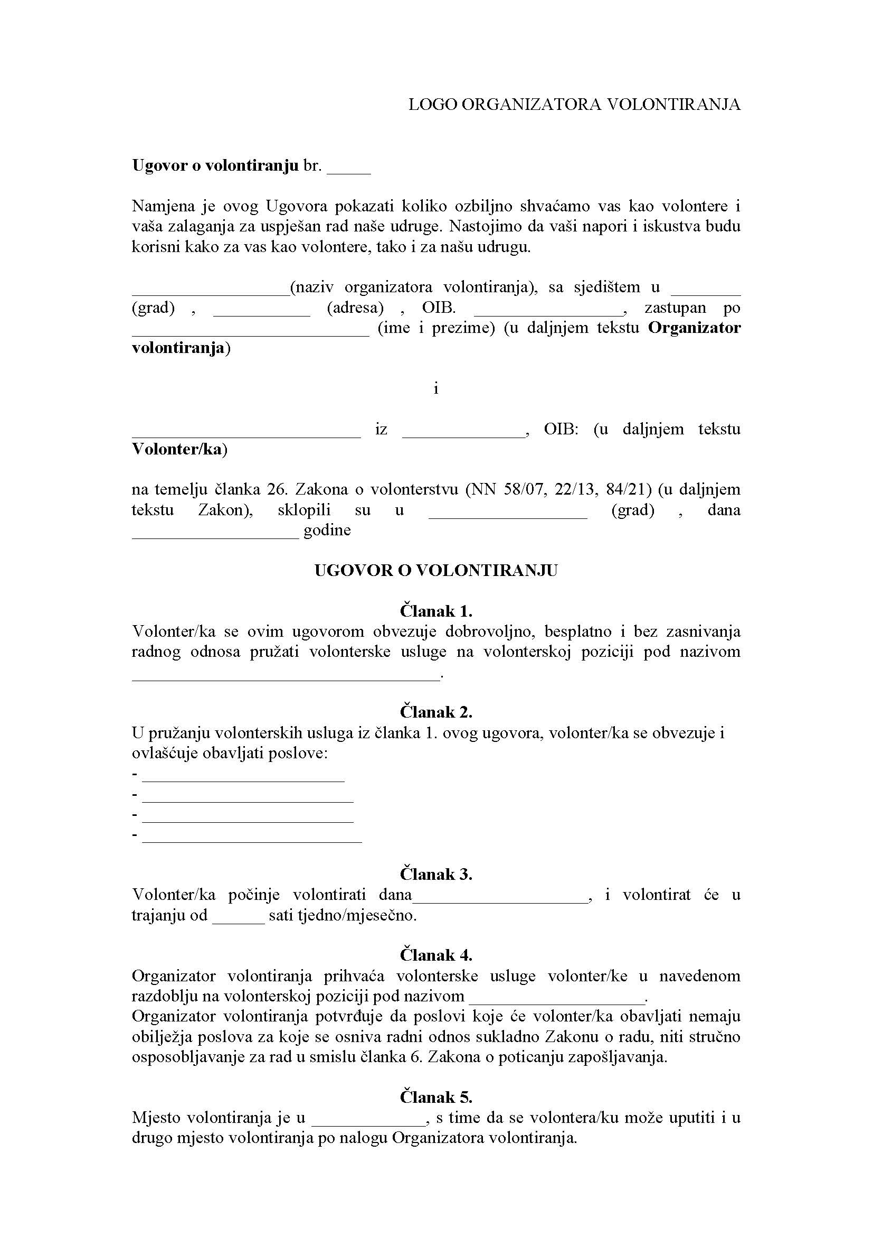
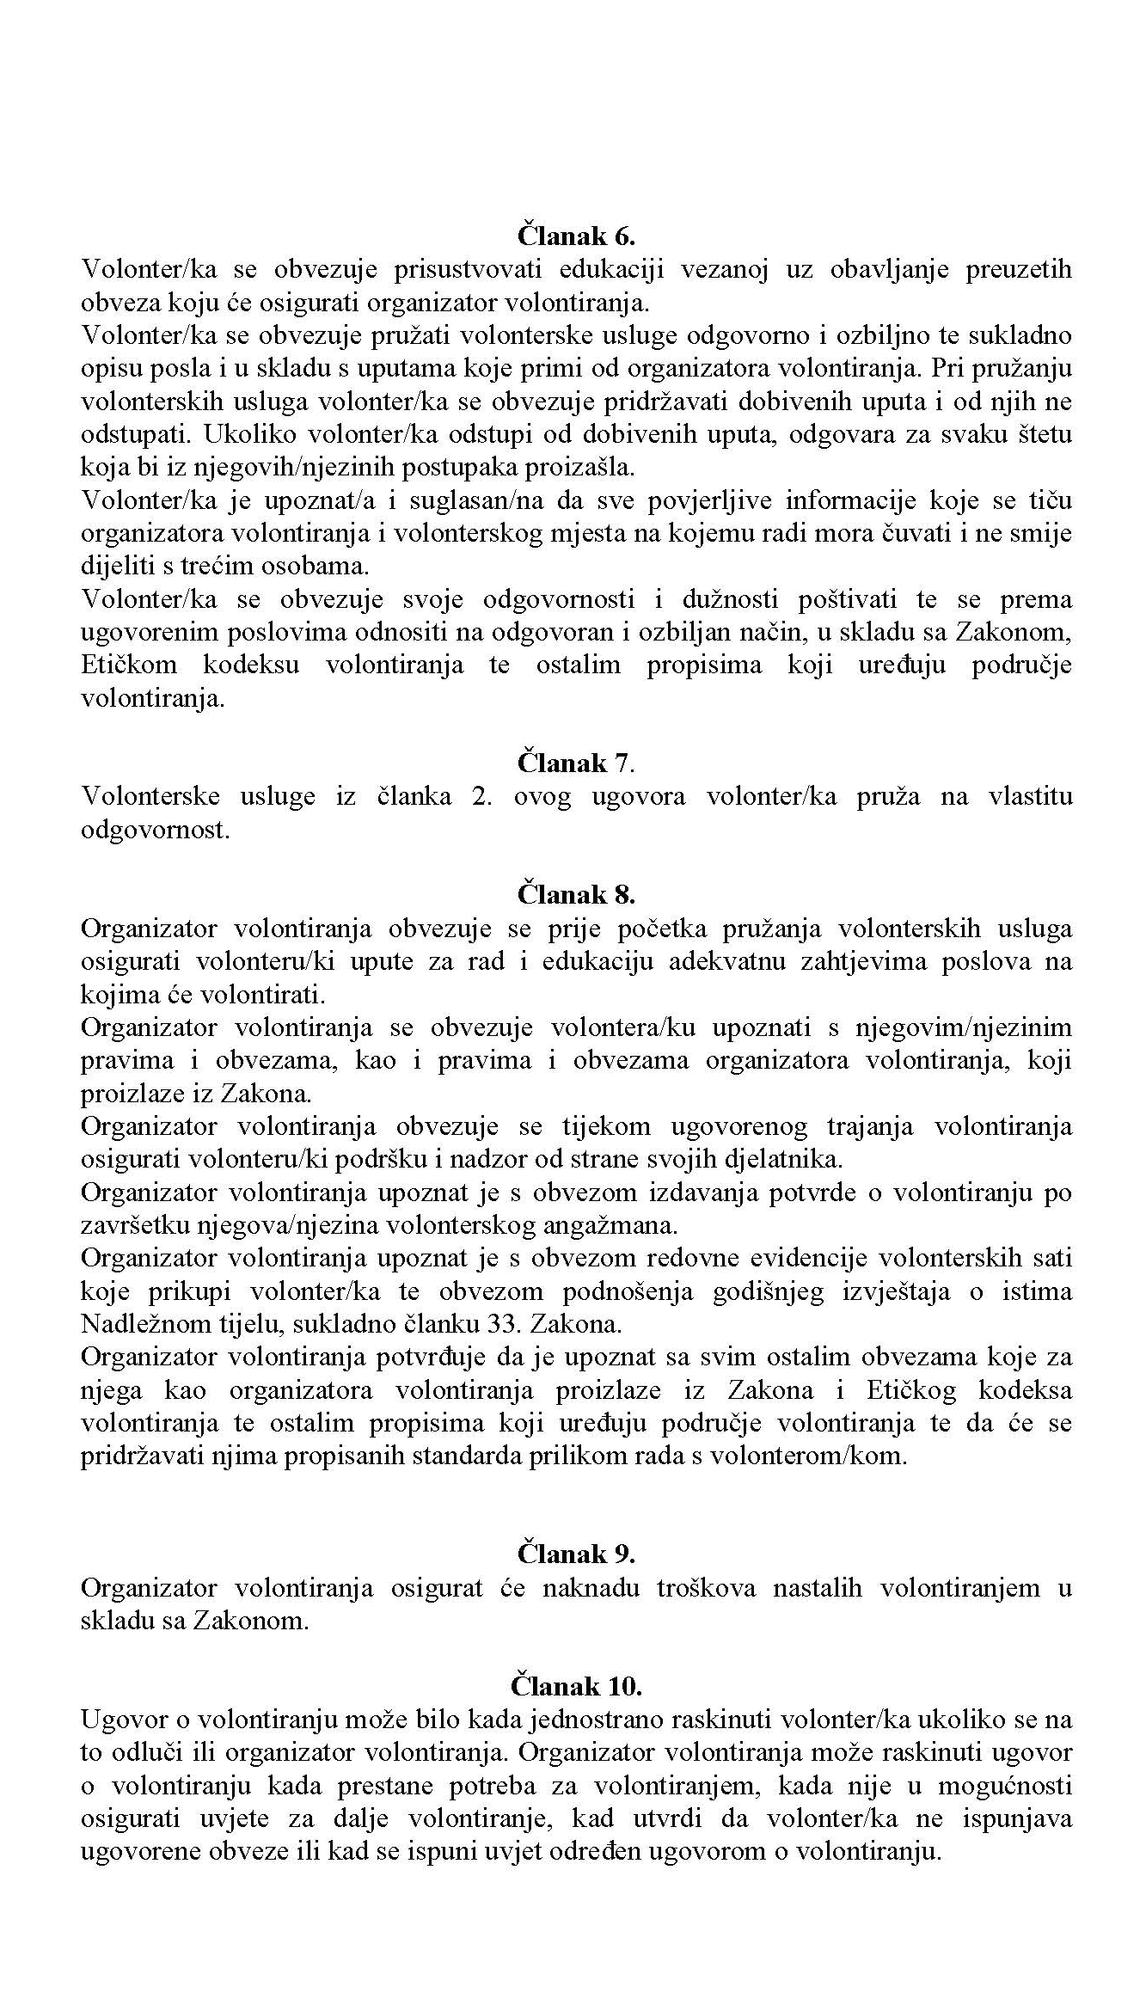
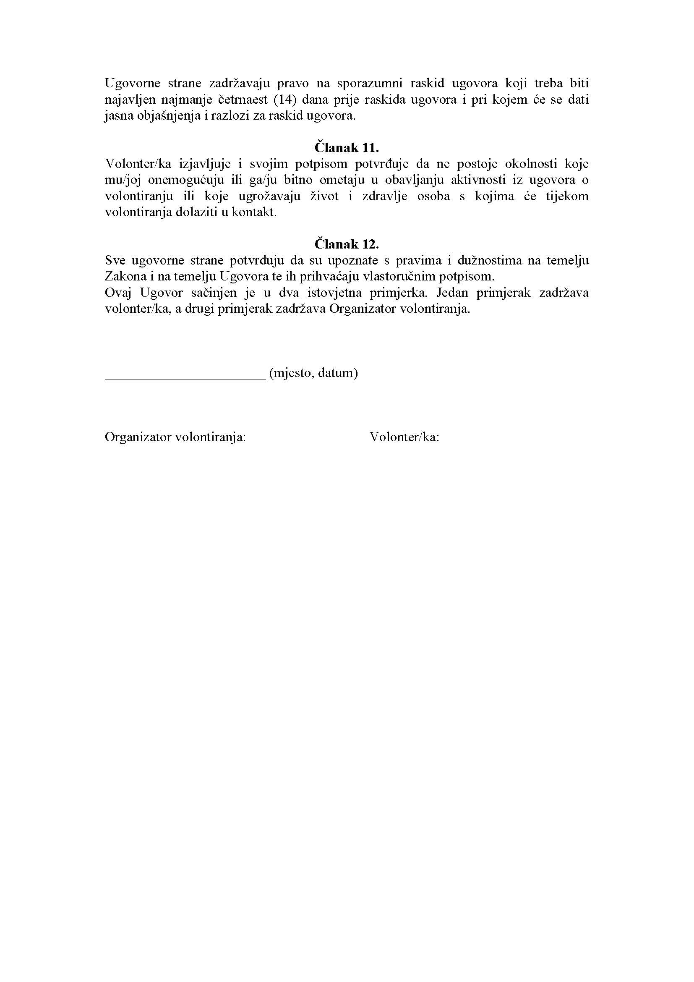

Slide 32
PRAVA I OBVEZE VOLONTERA
I ORGANIZATORA VOLONTIRANJA

Slide 33
PRAVA
ORGANIZATORI VOLONTIRANJA
VOLONTERI
raskid ugovora ako... (čl. 29.)
na savjetovanje i sudjelovanje u postupcima donošenja odluka na svim razinama kad u području volontiranja, u svojstvu dionika, predstavljaju interese i potrebe volontera
na izbor volontera u skladu sa svojom misijom i vizijom, kao i vještinama i profilu volontera kad priroda volontiranja to zahtijeva
biti pravodobno obaviješteni o prekidu volontiranja od strane volontera
biti upoznati s načinima praćenja i procjene kompetencija stečenih volontiranjem
potvrda o volontiranju
ugovor
upoznavanje s etičkim kodeksom
edukacija
stručna pomoć i podrška
naknada troškova (ako je dogovorena)
primjereni uvjeti rada
zaštitna oprema
dnevni odmor
potvrda o stečenim kompetencijama
zaštita privatnosti i osobnih podataka
sudjelovanje u odlučivanju o pitanjima volontiranja…
detaljan opis poslova
stjecanje novih znanja i vještina

Slide 34
OBVEZE
ORGANIZATORI VOLONTIRANJA
VOLONTERI
poštovati prava volontera
izvršiti obveze
osigurati uvjete za poštovanje prava volontera
izdati volonteru pisanu potvrdu
ugovor
troškovi (ako su dogovoreni)
materijali i sredstva
omogućiti volonteru pokretanje vlastitih inicijativa
osigurati volonteru tajnost osobnih podataka
izvještaj Nadležnom tijelu
osigurati druge uvjete propisane Zakonom...
djelovanje usklađeno sa strukom, etikom
povjerljivost, čuvanje poslovne tajne
izvršavanje uputa organizatora (osim: opasno po život i zdravlje, moralno neprihvatljivo, suprotno ugovoru)
odbiti volontiranje koje je suprotno propisima
upozoriti ako izvršavanje upute može uzrokovati štetu volonteru, korisnicima volontiranja ili trećim osobama
poštivati integritet, misiju, ciljeve i vrijednosti organizatora volontiranja
surađivati sa drugim volonterima i zaposlenicima

Slide 35
Potvrda o volontiranju
Sadrži:
osobne podatke o volonterki ili volonteru
podatke o vremenu volontiranja Volonterske knjižice
edukaciji
opis volonterskih aktivnosti
ostale specifičnosti
potpis volonterke ili volontera
potpis ovlaštene osobe za zastupanje organizatora
volontiranja
pečat organizatora volontiranja
kod kratkotrajnog volontiranja organizator volontiranja je dužan izdati potvrdu o volontiranju samo ako volonter zatraži
kod dugotrajnog volontiranja organizator volontiranja je dužan izdati potvrdu o kompetencijama stečenim volontiranjem ako ju volonter zatraži

Slide 36
Za kvalitetnu izradu potvrde organizator volontiranja treba osigurati:
Detaljan opis volonterske pozicije
Osiguranu kontinuiranu podršku i praćenje volonterskog angažmana
Redovito evidentiranje zapažanja i pružanje povratne informacije volonterima (putem individualnih i/ili grupnih sastanaka s volonterima)
Procjenjivanje uspješnosti rada volontera koji se provodi bilo putem razgovora ili upitnika za volontere

Slide 37
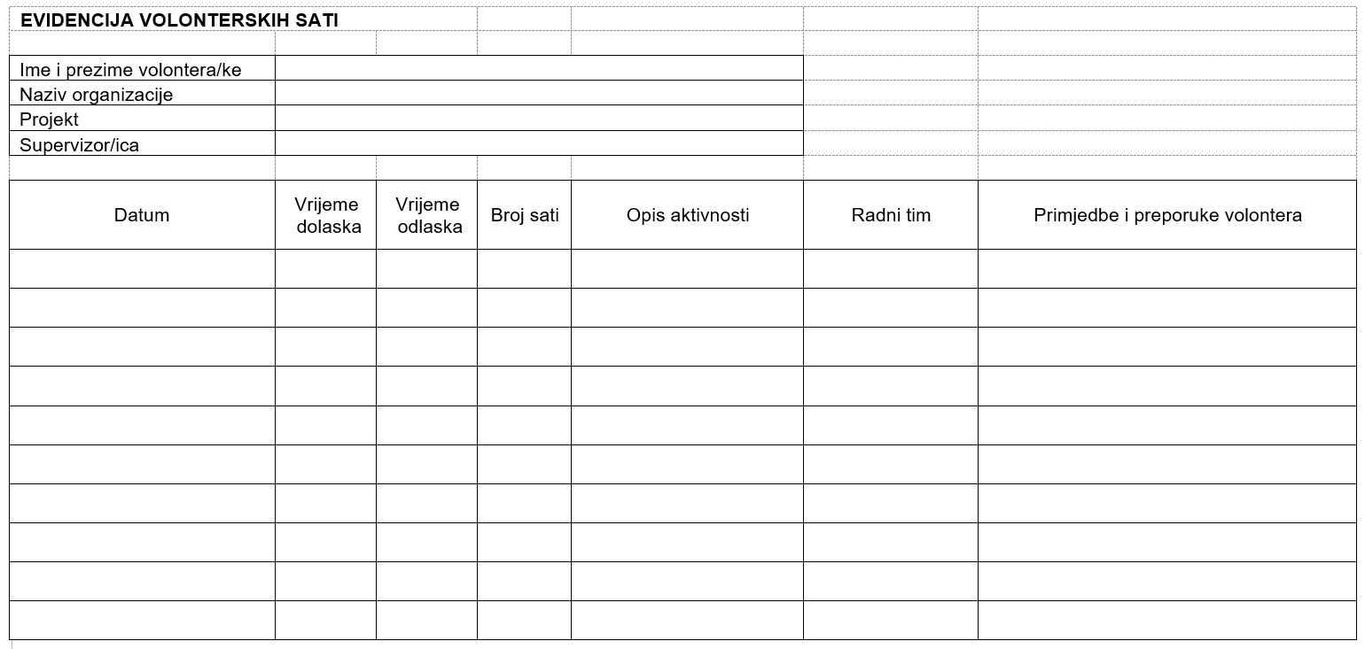

Slide 38
Dobrobiti od volontiranja
poboljšanje kvalitete života
izgradnja socijalnog kapitala
osobni rast i razvoj
aktivno uključivanje osoba u društvena zbivanja
razvoj humanijega i ravnopravnijega demokratskog društva
doprinosi društvenom razvoju, građanskom sudjelovanju, socijalnoj koheziji i socijalnom uključivanju
stječu se iskustva i razvijaju kompetencije potrebne i
korisne za aktivno sudjelovanje u društvu…

Slide 39
POZITIVNI UČINCI VOLONTIRANJA
NA VOLONTERA
osjećaj svrhovitosti, ponosa, zadovoljstva i uspješnosti
kvalitetno provođenje slobodnog vremena
mogućnost putovanja i školovanja
stjecanje novih znanja i vještina
preuzimanje odgovornosti za društvenu problematiku
pozitivan utjecaj na mentalno i fizičko zdravlje te duži životni vijek
manja sklonost pojavi depresije u kasnijoj dobi

Slide 40
POZITIVNI UČINCI VOLONTIRANJA
NA DRUŠTVO
pomaganje ljudima kojima je pomoć potrebna
razbijanje predrasuda, razvijanje tolerancije i komunikativnosti
povezivanje i osnaživanje građana
brže prepoznavanje i rješavanje problema
jačanje lokalnih zajednica
demonstracija suosjećanja i solidarnosti s potrebitima
neizmjerna važnost u kriznim situacijama

Slide 41
LITERATURA
https://www.zakon.hr/z/258/Zakon-o-volonterstvu
- pročišćeni tekst zakona (NN 58/07, 22/13, 84/21)
Etički kodeks volontera (NN 55/08)
https://www.vcz.hr/wp-content/uploads/2021/07/2009_
-Volonterski-menadzment-po-mjeri.pdf
Roth,M.,Pavlović,V.,Morić,D.(2015.)Volonterska kuharica
https://fso.hr/publikacije/?sf_paged=2
https://www.freepik.com/

Slide 42
HVALA NA PAŽNJI!
☺
Za više o EU fondovima:
https://strukturnifondovi.hr/eu-fondovi/

